Slide 1

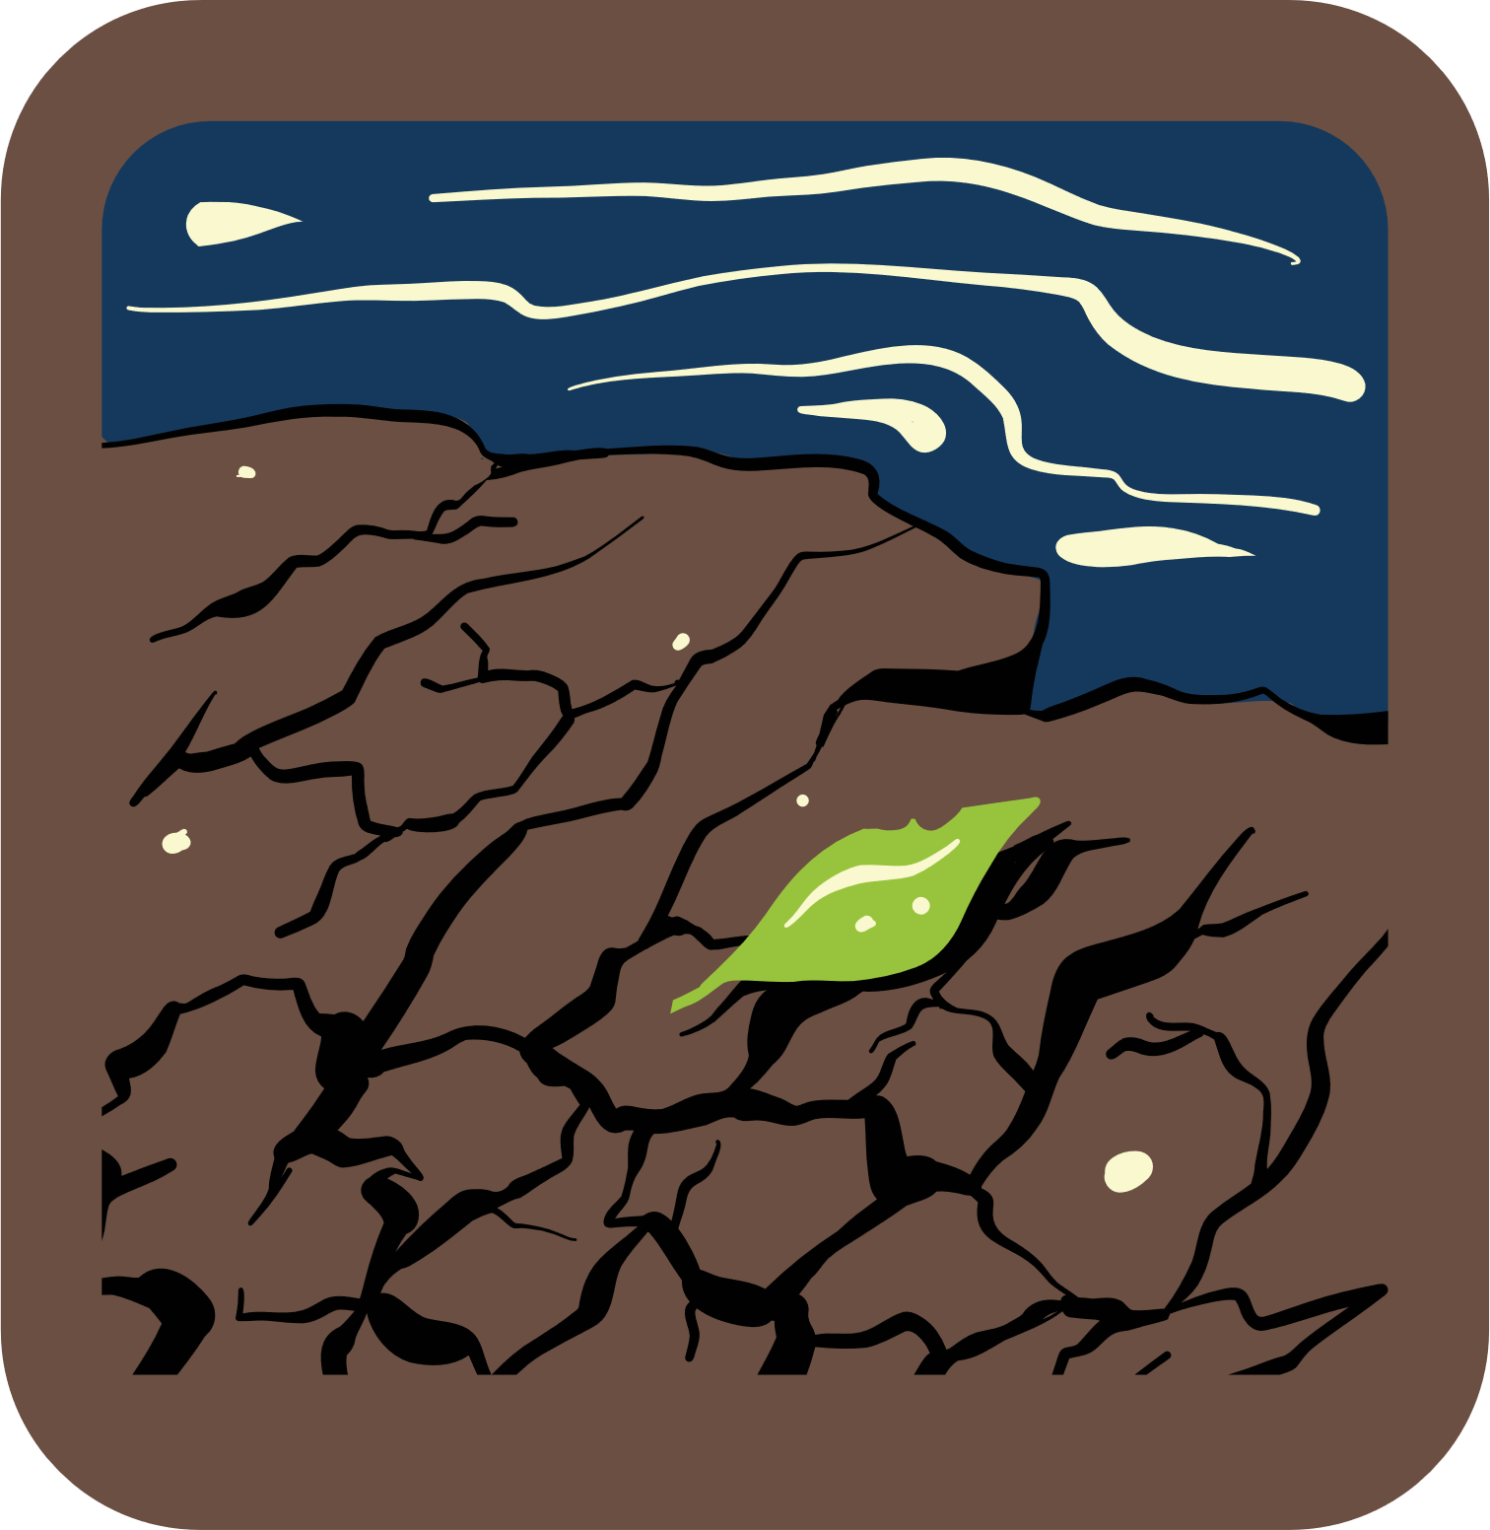



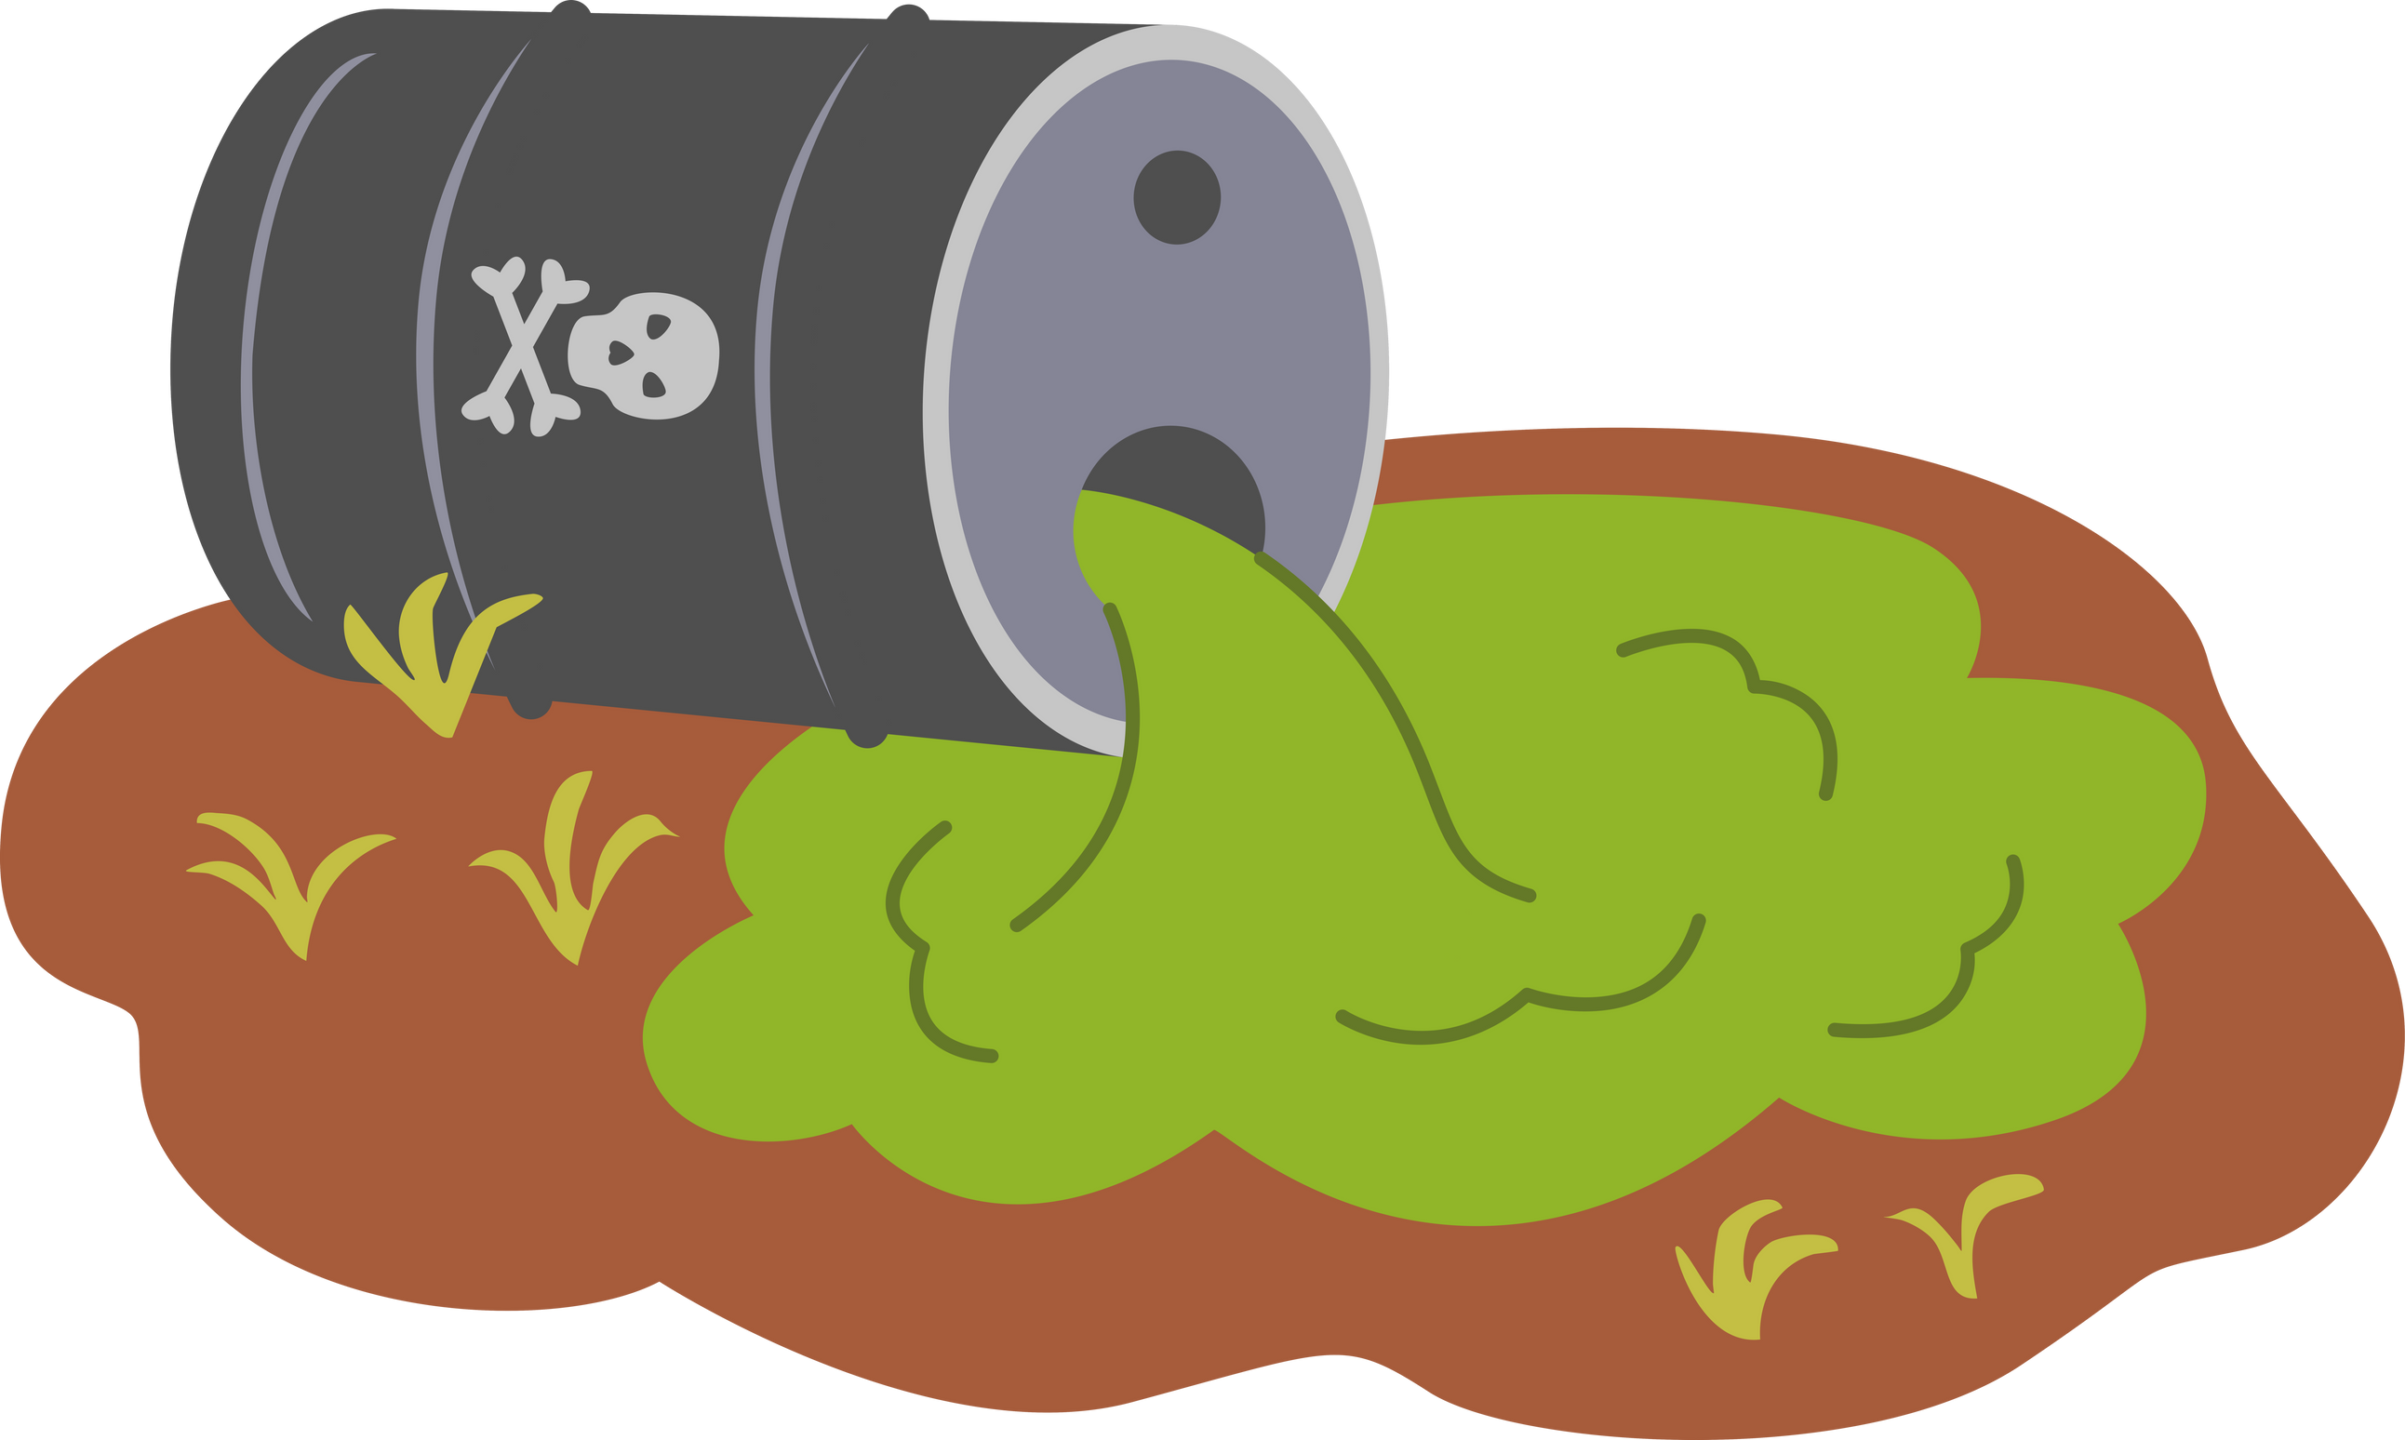
Notes:
Ở các tiết học trước, chúng ta đã học về ô nhiễm và xói mòn đất. Trong tiết học hôm nay, chúng ta sẽ tìm hiểu về ý nghĩa của một số việc làm để bảo vệ môi trường đất. Chúng ta cùng vào Bài 2 – Ô nhiễm, xói mòn đất và bảo vệ môi trường đất – Tiết 3.

Slide 2


"Các loại phép chiếu bản đồ", geographyrealm.com, https://www.geographyrealm.com/types-map-projections/

Slide 3

Hoạt động 1: Tìm hiểu ý nghĩa của một số việc làm để bảo vệ môi trường đất

Slide 4
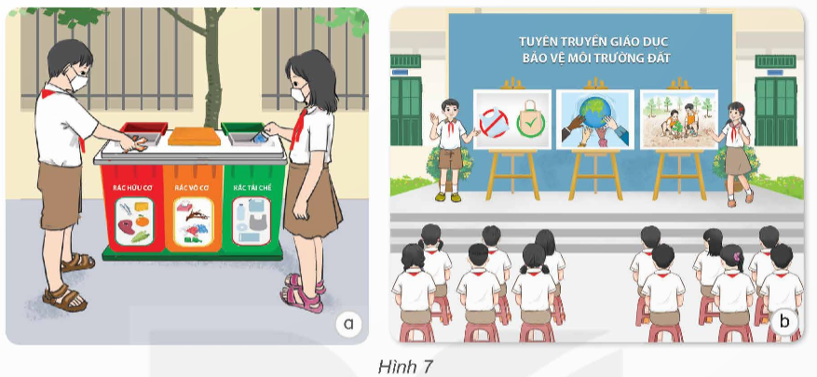
Quan sát hình 7 và cho biết ý nghĩa của các hoạt động trong hình.

Slide 5
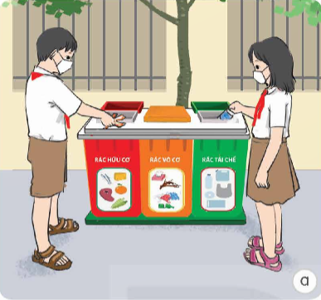
Phân loại để giảm lượng rác thải ra môi trường, tăng lượng rác có thể tái chế.

Slide 6
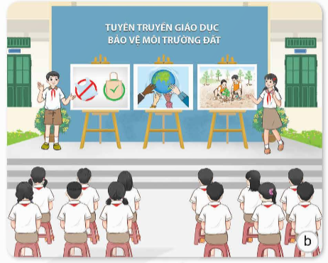
Tuyên truyền vận động để nâng cao ý thức của cộng đồng trong việc bảo vệ môi trường đất.

Slide 7
Hoạt động 2: Những việc đã làm để bảo vệ môi trường đất

Slide 8


Các nhóm viết những việc em đã làm để bảo vệ môi trường đất vào các bông hoa rồi dán lên cây xanh được gắn trên bảng.
phân loại rác thải
Sử dụng rác tái chế

Slide 9
Hoạt động 2: Những việc đã làm để bảo vệ môi trường đất

Slide 10

Đề xuất những việc làm để bảo vệ môi trường đất vào các chiếc lá rồi dán lên cây xanh gắn trên bảng.
trồng cây xanh
tham gia tuyên truyền vận động

Slide 11


"Các loại phép chiếu bản đồ", geographyrealm.com, https://www.geographyrealm.com/types-map-projections/

Slide 12

"Các loại phép chiếu bản đồ", geographyrealm.com, https://www.geographyrealm.com/types-map-projections/

Slide 13


Nêu một số việc làm để thực hiện và vận động những người xung quanh cùng tham gia bảo vệ môi trường đất.

Slide 14





Tai nghe
Mắt dõi

Slide 15


Hạn chế sử dụng túi nilon, đồ nhựa trong cuộc sống hàng ngày.
Tham gia dọn dẹp vệ sinh, chăm sóc cây tại khu dân cư.
Tuyên truyền người thân trong gia đình, người xung quanh về tác hại và biện pháp bảo vệ môi trường đất thông quan bức tranh vẽ.
Phân loại và bỏ rác đúng nơi quy định sau mỗi ngày….

Slide 16




Về nhà tìm hiểu nội dung Bài 3: Hỗn hợp và dung dịch, chuẩn bị đồ thí nghiệm cho tiết học.

